Slide 1



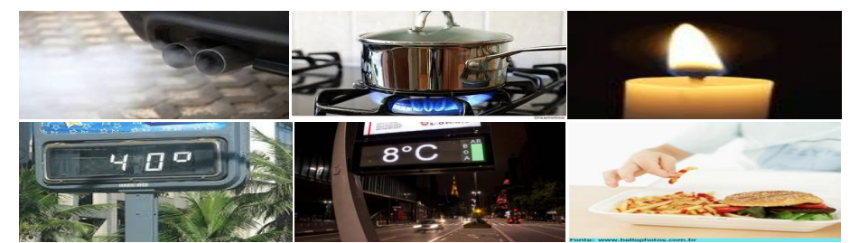
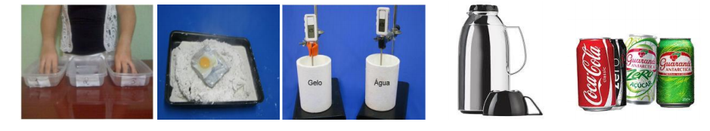
TERMOQUÍMICA E MEIO AMBIENTE
Prof Thiago Pereira

Slide 2
1° MOMENTO: LEVANTAMENTO DAS CONCEPÇÕES PRÉVIAS
O QUE AS IMAGENS Á SEGUIR REPRESENTAM PARA VOCÊ?
QUAL A RELAÇÃO QUE CADA UMA DELAS APRESENTA COM O ESTUDO QUE IREMOS INICIAR?

Slide 3
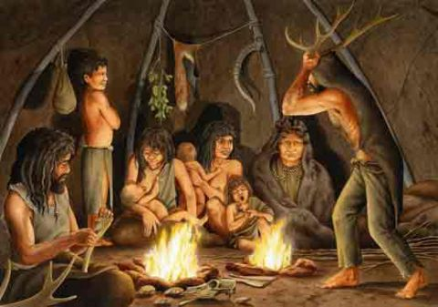
IMAGEM 1

Slide 4
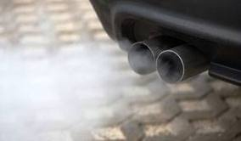
IMAGEM 2

Slide 5
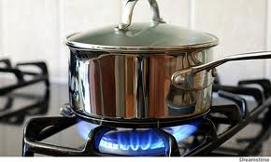
IMAGEM 3

Slide 6
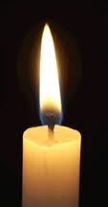
IMAGEM 4

Slide 7
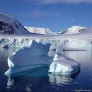
IMAGEM 5

Slide 8
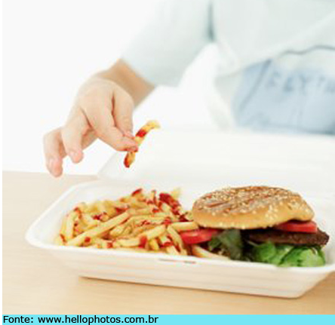
IMAGEM 6

Slide 9
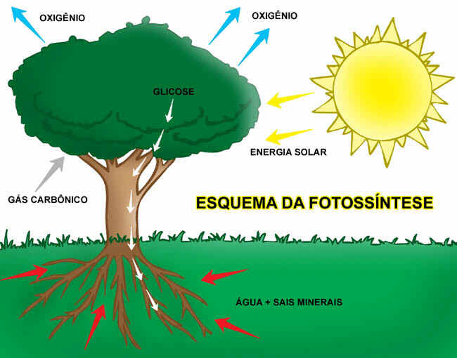
IMAGEM 7

Slide 10
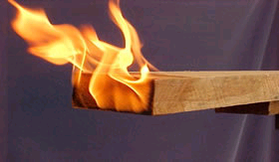
IMAGEM 8

Slide 11
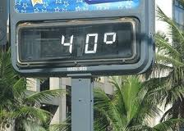
IMAGEM 9

Slide 12
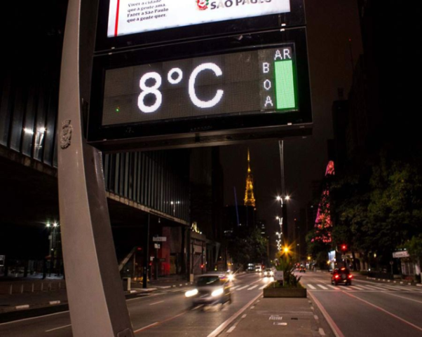
IMAGEM 10

Slide 13

EXPLICAÇÕES PARA AS IMAGENS

Slide 14
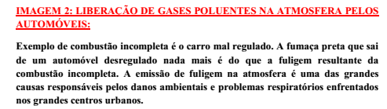

Slide 15
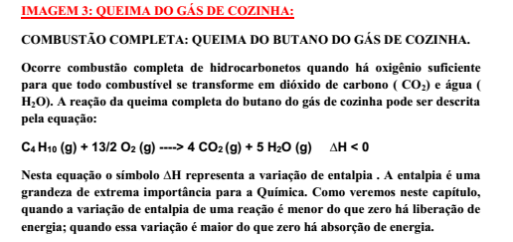

Slide 16
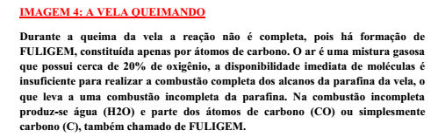

Slide 17
IMAGEM 5: DEGELO DAS CALOTAS POLARES
O degelo das calotas polares é um problema grave, que está tomando proporções mais do que alarmantes. Uma das principais preocupações dos ambientalistas é o gás metano, cerca de vinte vezes mais potente que o dióxido de carbono. Cientistas chegaram a conclusão de que as geleiras servem como depósito do gás, e conforme vão desaparecendo, mais acelerado se torna o processo de aquecimento global. A liberação do metano é tão grande que o gás mal se mistura com a água, e, depois de formar bolhas na superfície, é liberado quase instantaneamente pela atmosfera. Estudos realizados na região indicam que a temperatura está subindo e já acumula um acréscimo de 4º graus Celsius nos últimos anos. O efeito estufa tem provocado esse derretimento, logo o aluno poderia classificar esse acontecimento como um processo endotérmico.

Slide 18
IMAGEM 6: OS ALIMENTOS
Ao se referir ao termo caloria, o indivíduo está fazendo alusão ao valor energético de um alimento específico. As calorias são a energia contida nos alimentos, portanto, indispensáveis para a manutenção da vida do ser humano, sendo usadas para funções como a digestão, respiração, força, etc. Pode caracterizar a imagem apresentada como um processo endotérmico, já que os alimentos fornecem energia necessária para manter a vida e toda a atividade de nosso corpo. Se tratando da digestão dos alimentos, os alunos poderiam caracterizar como um processo exotérmico já que é gasto energia no processo.

Slide 19
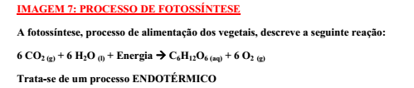

Slide 20
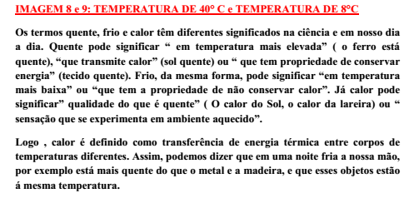

Slide 21
2° MOMENTO : LEITURA E SOCIALIZAÇÃO DO TEXTO: QUÍMICA E ENERGIA
Quais as idéias apresentadas pelo texto?
Qual a importância do estudo da energia?
O que este estudo nos possibilita compreender?

Slide 22
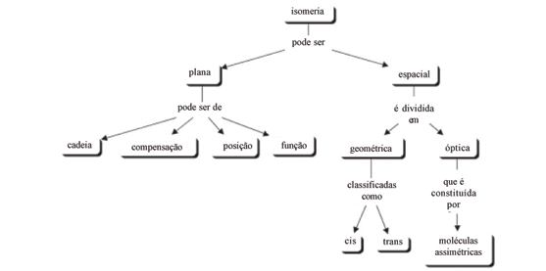
ATIVIDADE: CONSTRUÇÃO DE UM MAPA CONCEITUAL

Slide 23
3° Momento: VÍDEO
Gasolina ou Álcool...Quem é mais poluente?

Slide 24
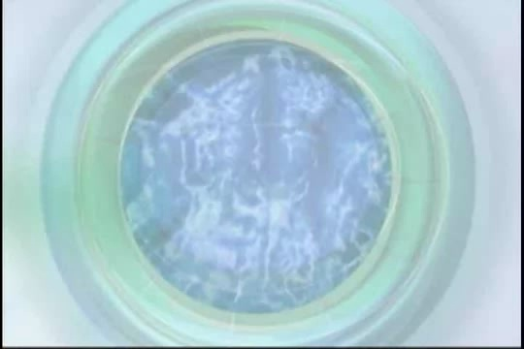
http://www.youtube.com/watch?v=LegC_b-kp1s

Slide 25
QUESTÕES PARA DISCUSSÃO
(DIVIDIR EM GRUPOS)
Quais as informações que o vídeo apresenta? Existe alguma relação desse vídeo com o estudo na energia?
Cite os poluentes presentes na combustão do carro?
Quais os malefícios que esses gases ocasionam a saúde?

Slide 26
QUESTÕES PARA DISCUSSÃO
(DIVIDIR EM GRUPOS)
Que critérios deveríamos adotar na seleção de um combustível?
Em sua opinião, como os químicos podem contribuir para a redução dos efeitos ambientais da queima de combustíveis?
Relacione medidas que poderiam ser adotadas pela população em geral, pelo governo, pelos empresários e pelos institutos de pesquisa de ciência e tecnologia para diminuir a poluição atmosférica oriunda dos automóveis.
Do ponto de vista ambiental, qual a vantagem de utilizar o álcool como combustível? E porque o vídeo apresenta argumentos diferentes?

Slide 27
4° Momento:
O PROCESSO DE ENSINO (APRESENTAÇÃO DOS CONCEITOS)

Slide 28
BLOCO 1:
TRABALHAR OS SEGUINTES PONTOS:
CALOR E TERMOQUÍMICA

Slide 29
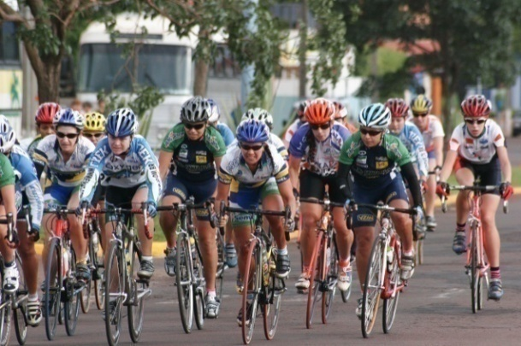
TERMOQUÍMICA - INTRODUÇÃO
A Termoquímica é uma das principais áreas da Química por envolver conceitos de troca de energia entre os processos físicos e químicos.

Slide 30
O estudo da termoquímica está relacionado aos processos de queima de combustíveis fósseis que são a principal fonte de energia da sociedade atual. Assim, o estudo deste capítulo vai nos ajudar a compreender o processo de obtenção de energia de reações químicas.

Slide 31
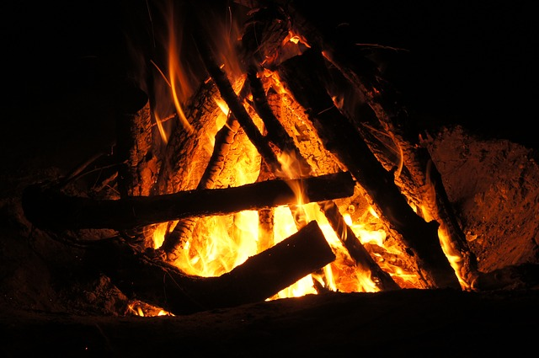
Equilíbrio Térmico e o princípio zero da Termodinâmica
PENSE: De onde surge a energia da combustão?

Slide 32
DISCUSSÃO TEÓRICA:
Há milênios o fogo é usado tanto para iluminar como para aquecer residências e abrigos. Ele é o resultado da reação química entre diferentes combustíveis e o gás oxigênio. Muitas pessoas acreditam que a combustão é o fogo observado, por exemplo que foi colocado, na queima da madeira em uma fogueira.
No entanto, cientificamente, a combustão é a reação entre o combustível e comburente, o oxigênio. O fogo observado é na verdade o calor liberado pela reação. Esse calor liberado pode também ser convertido em outros tipos de energia, como ocorre, por exemplo, nas usinas termelétricas.

Slide 33
A energia liberada durante a combustão está associada á diferença de energia entre os produtos e reagentese é conhecida como energia química. Dessa forma, podemos dizer que as transformações químicas estão associadas a processos de transformação de energia. Ou seja, ás reações químicas estão associadas duas transformações: a transformação dos constituintes das substâncias em outras substâncias e a liberação ou a absorção de energia.
Quando ocorre uma combustão, a temperatura na vizinhança aumenta. Esse aumento sginifica que houve uma transferência de energia do sistema químico em combustão para o ambiente. Quando há troca de energia entre sistemas, acompanhanda de variação de temperatura, chamamos essa energia de calor ou energia térmica. Assim, podemos dizer que na combustão há variação de energia térmica, pois há liberação de CALOR.

Slide 34
PENSE: O QUE É CALOR?
SITUAÇÃO 1:
Se você colocar uma mão dentro de um recipiente com água fria e outra mão em um recipiente com água quente, e após uns três minutos colocar as duas mãos ao mesmo tempo dentro de um recipiente com água na temperatura ambiente, qual será a sensação térmica que você vai sentir em cada mão? Justifique.

Slide 35
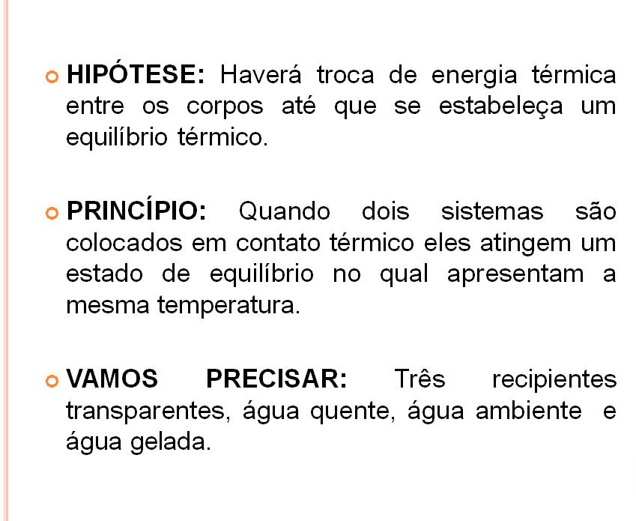

Slide 36
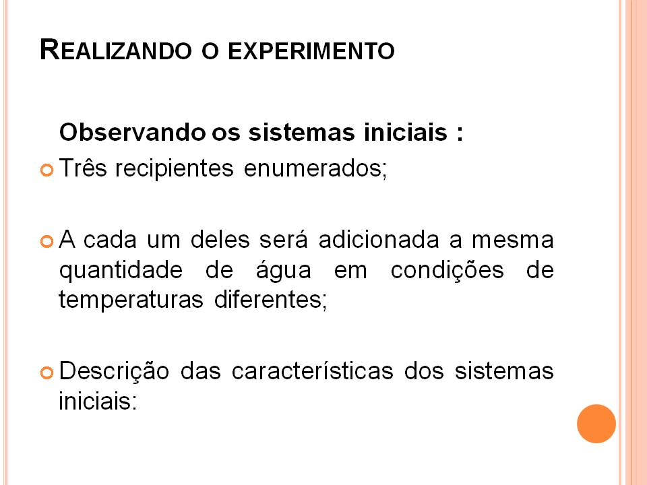
ATIVIDADE EXPERIMENTAL 1:

Slide 37
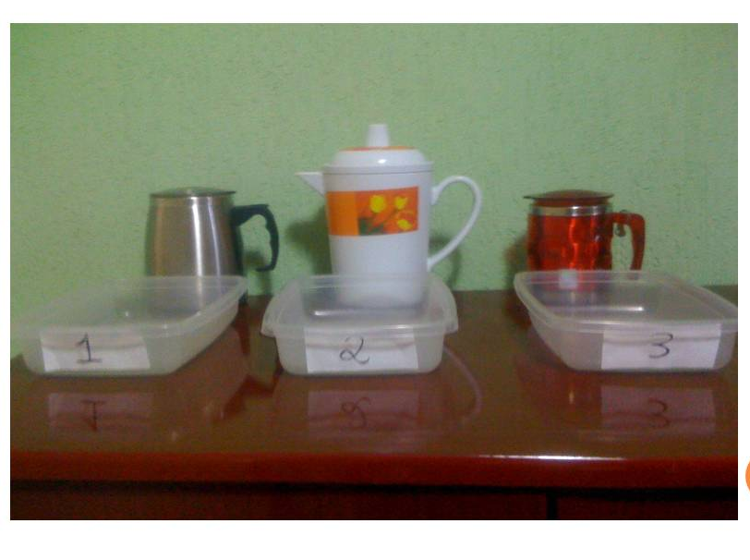

Slide 38
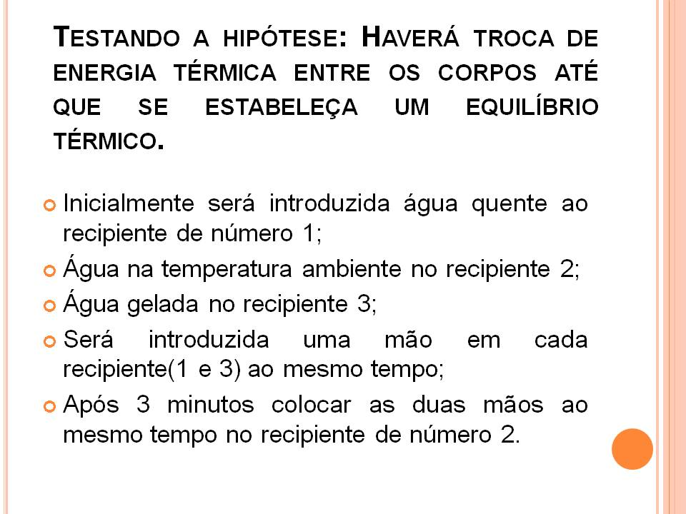

Slide 39
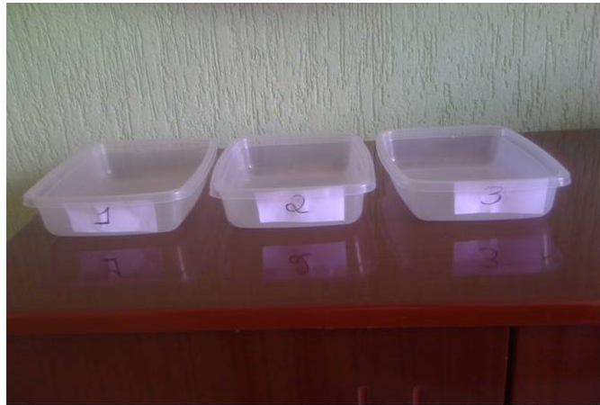

Slide 40
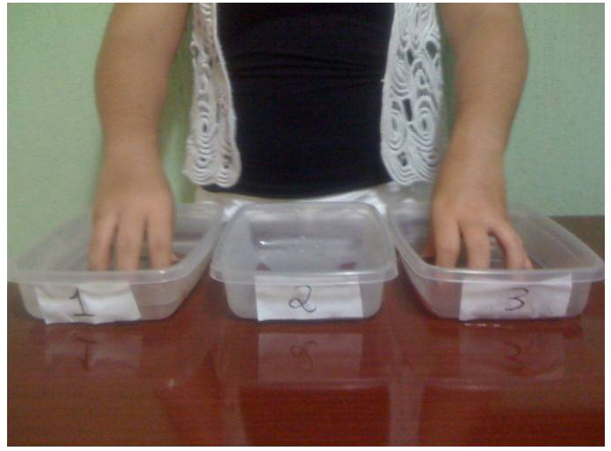

Slide 41
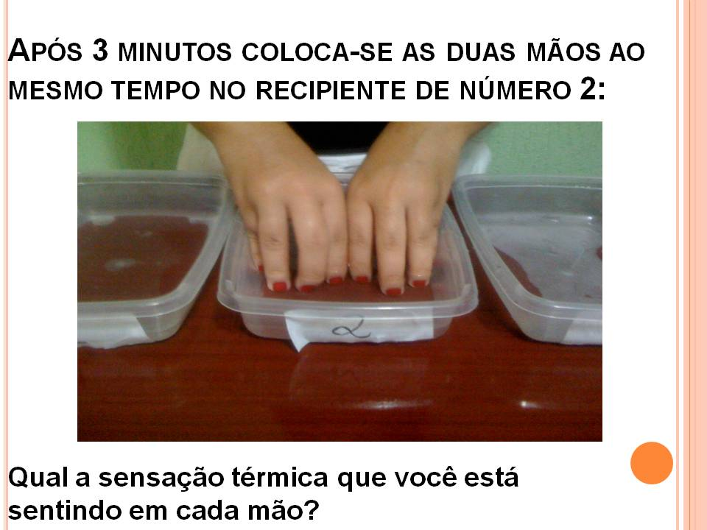

Slide 42
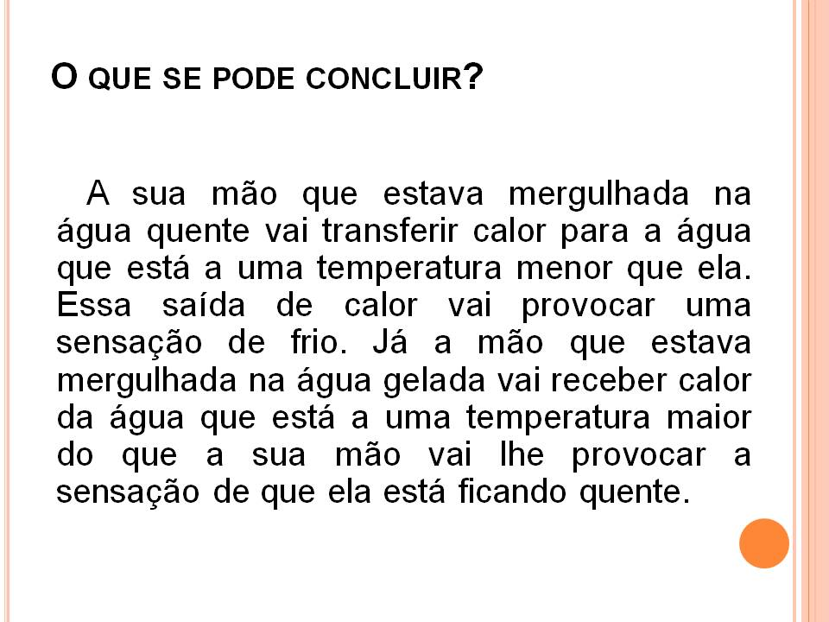

Slide 43
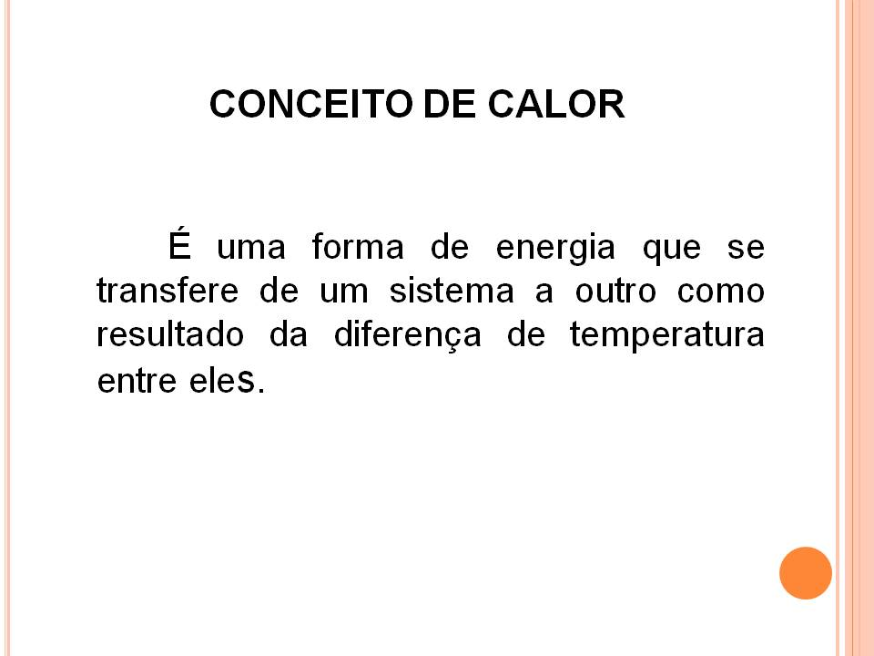

Slide 44
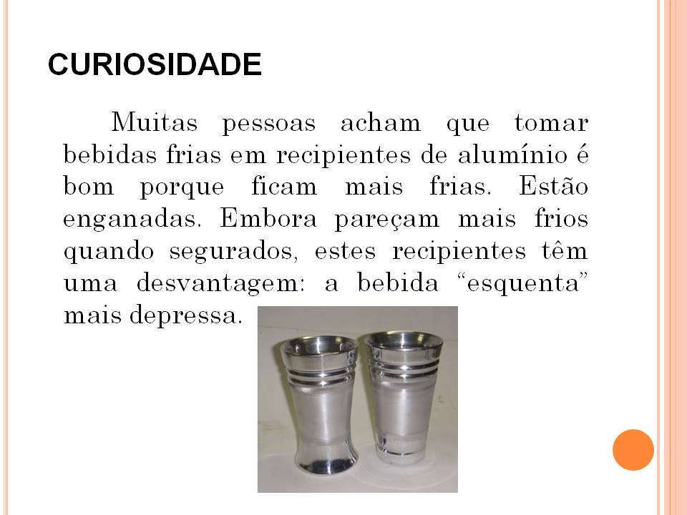
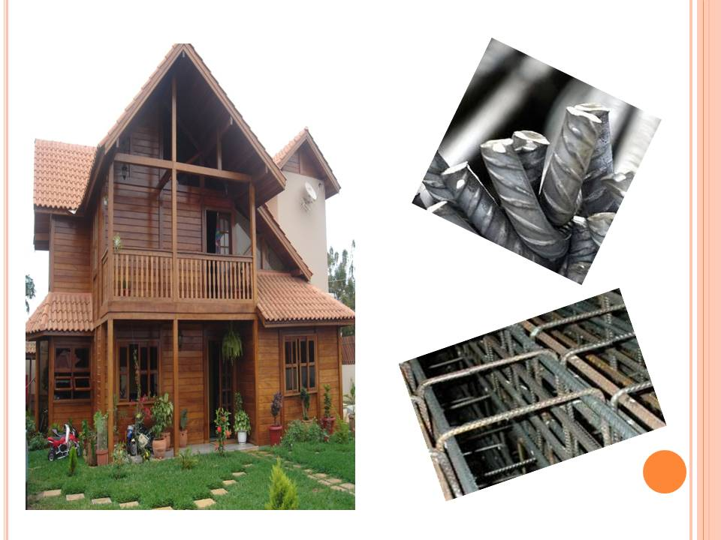
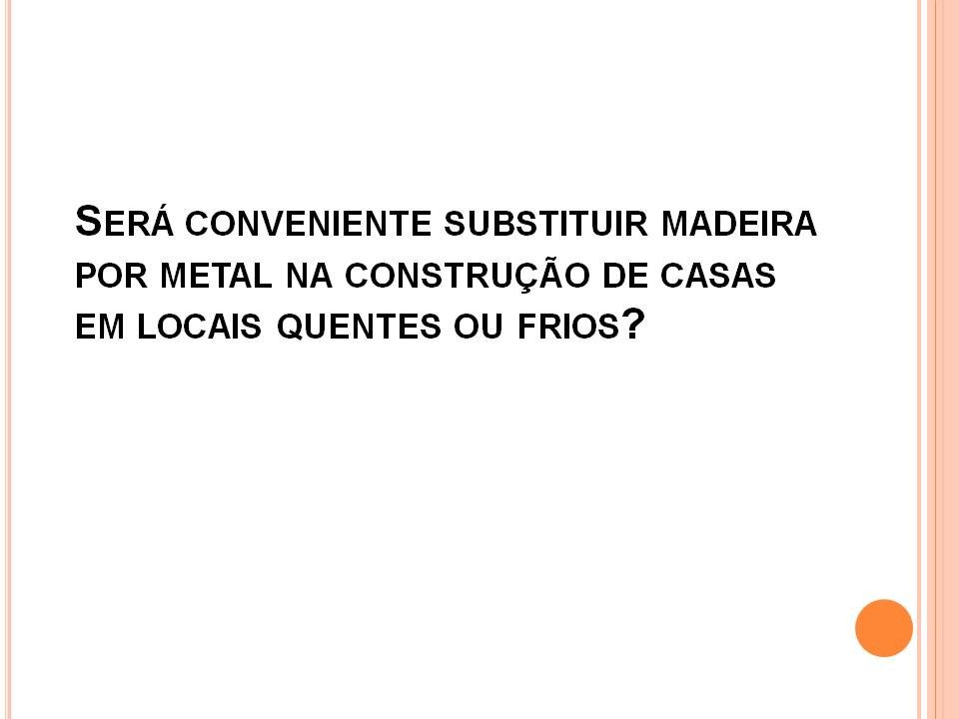
SITUAÇÃO 2:
PENSE E RESPONDA:
Com base nesta curiosidade, explique cientificamente o porque que a bebida “ esquenta” mais depressa.
Com base na situação anterior, observe a imagem e responda:

Slide 45
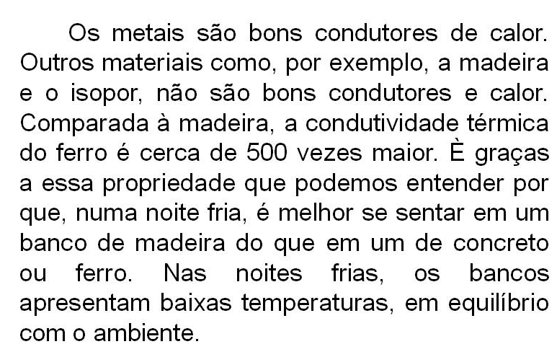
DISCUSSÃO TEÓRICA:

Slide 46
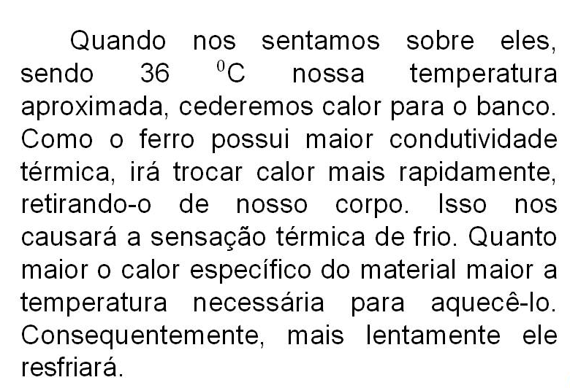
DISCUSSÃO TEÓRICA:

Slide 47
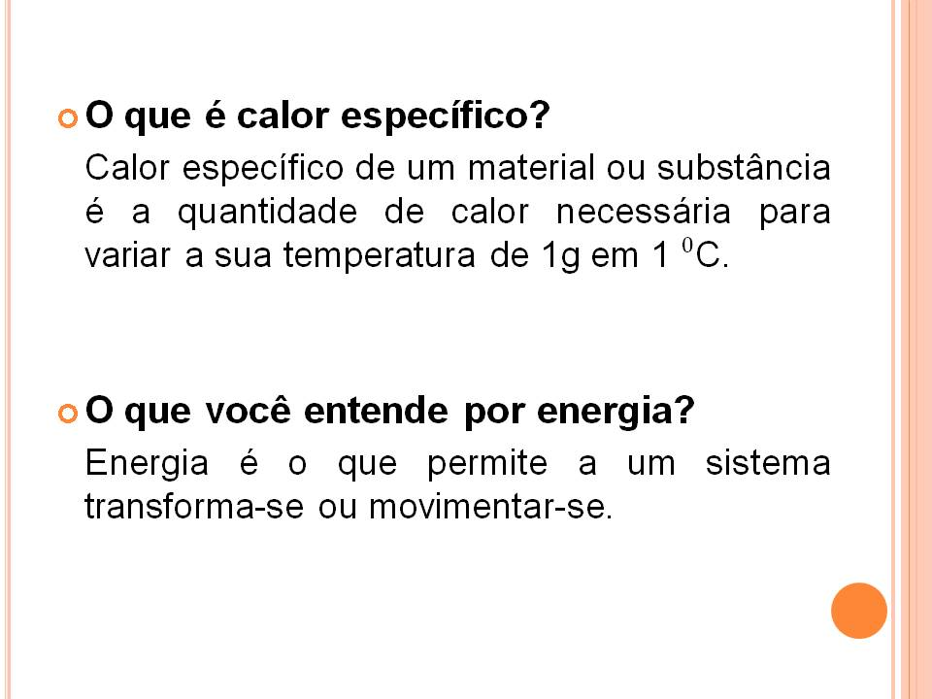
DISCUSSÃO TEÓRICA:

Slide 48
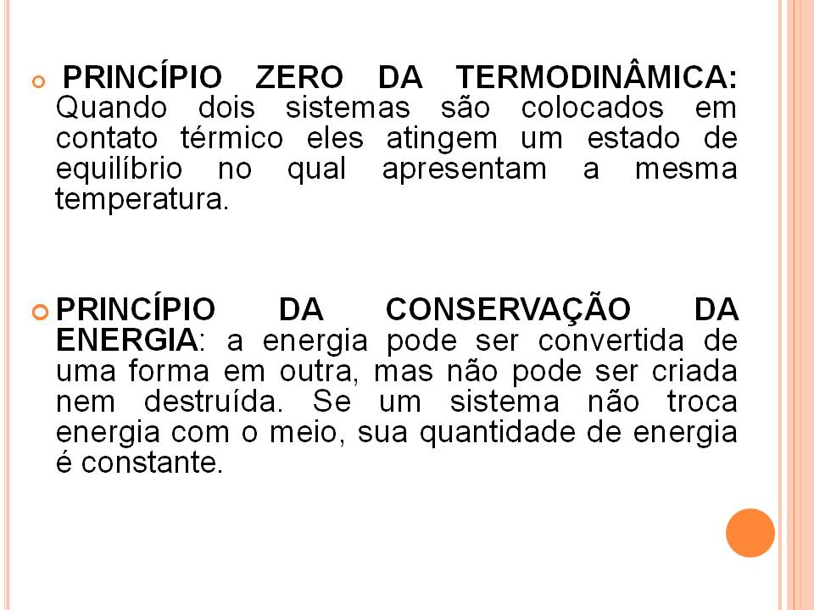
EXPLICAÇÕES CIENTÍFICAS

Slide 49
O que o princípio zero da Termodinâmica prevê?
DISCUSSÃO TEÓRICA:
Sistemas é a porção do Universo cujas propriedades estão em estudo.
É a transferência térmica entre vizinhanças de um sistema.
Vizinhança é a região que envolve um sistema
Fronteira é a região que separa o sistema da vizinhança. Pode ser isolante ou não.

Slide 50
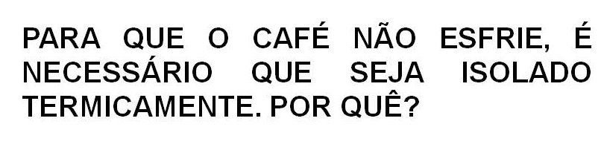
SITUAÇÃO 3:

Slide 51
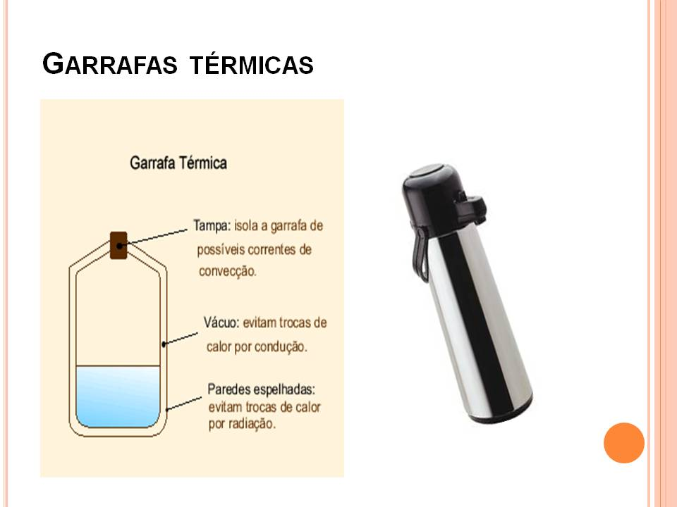
DISCUSSÃO TEÓRICA:

Slide 52
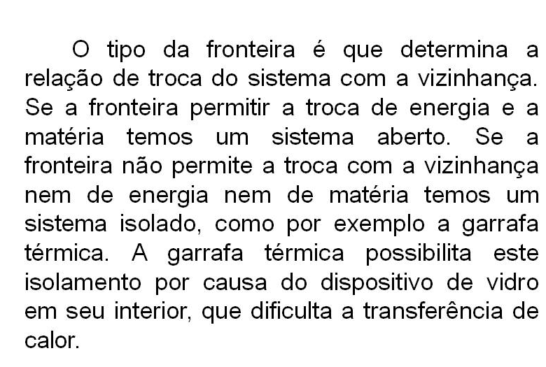
DISCUSSÃO TEÓRICA:

Slide 53
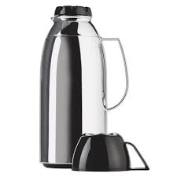
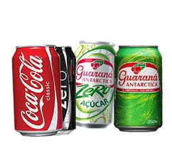
Como ocorre as transferências de energia nestes sistemas abaixo?
O que é um sistema isolado e fechado?
SITUAÇÃO 4:
Se a fronteira não permite a troca de com a vizinhança nem de energia e nem de matéria temos uma sistema isolado.
Se a fronteira não permite a troca de matéria, mas permite a troca de calor temos um sistema fechado.
Para que o café não esfrie, é necessário que seja isolado termicamente. A garrafa térmica possibilita esse isolamento por causa do dispositivo de vidro existente em seu interior, que dificulta a transferência de calor
A lata de refrigerante lacrada conserva o líquido e os gases no recipiente, mas esfria e esquenta conforme a temperatura de sua vizinhança

Slide 54
BLOCO 2:
TRABALHAR O SEGUINTE PONTO:
CALORIMETRIA

Slide 55
CALORIMETRIA
PENSE: COMO PODEMOS MEDIR A QUANTIDADE DE CALOR LIBERADA POR UM COMBUSTÍVEL?
(LEVANTAR AS CONCEPÇÕES DOS ALUNOS Á RESPEITO, E EM SEGUIDA PROPOR UMA ATIVIDADE EXPERIMENTAL)
A QUANTIDADE DE CALOR LIBERADA NA COMBUSTÃO PODE SER MEDIDA POR MEIO DA VARIAÇÃO DE TEMPERATURA DETERMINADA EM UM EQUIPAMENTO CHAMADO DE CALORÍMETRO. É O QUE VEREMOS NO EXPERIMENTO Á SEGUIR.

Slide 56
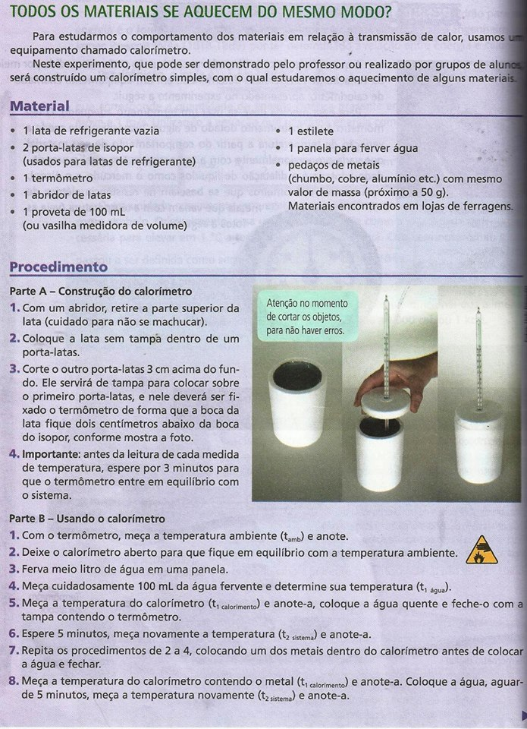

Slide 57
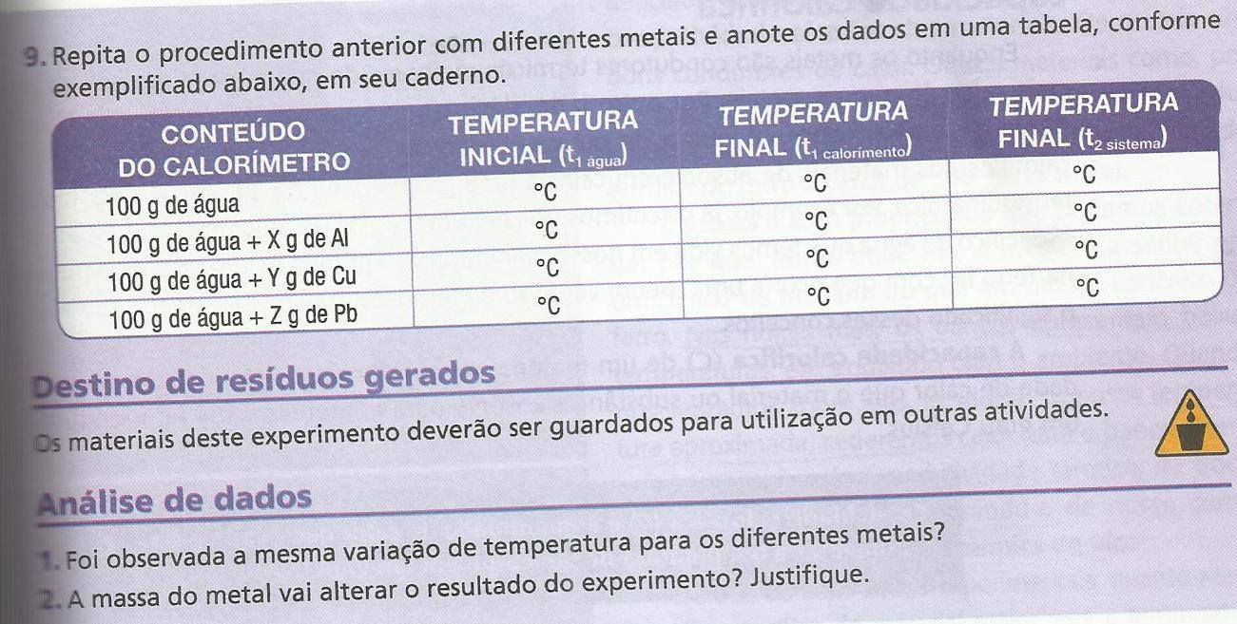

Slide 58
Objetivo do Experimento:
O objetivo deste experimento foi construir um calorímetro, aparelho que mede a quantidade de calor absorvida ou liberada em um processo químico ou físico, e comparar a quantidade de calor, representada pela letra Q , necessária para o aquecimento de objetos dos diferentes metais testados. Quanto maior a quantidade de calor que o material precisar, menor será a temperatura final do sistema.

Slide 59
DISCUSSÃO TEÓRICA:
Relembrando os conceitos aplicados á termdinâmica, observe que neste calorímetro as transformações (químicas e físicas) que ocorrem no seu interior correspondem ao que chamamos de sistema; a vizinhança, no caso, é a região da sala de aula em que se encontra o calorímetro; a capa de isopor é a fronteira que separa o sistema da vizinhança. O calorímetro é um sistema isolado porque sua fronteira não permite troca de matéria nem de energia.
O princípio do calorímetro para determinação da quantidade de calor liberada pelo sistema baseia-se na Primeira Lei da Termodinâmica, segundo a qual a energia pode ser convertida de uma forma ou de outra, mas não pode ser criada nem destruída. Se um sistema não troca energia é constante. Considerando o universo como um sistema, pode-se afirmar que sua energia é constante. Por isso a 1ª Lei da Termodinâmica é também chamada de princípio de conservação de energia. Uma forma resumida de enunciá-la é:
A ENERGIA INTERNA DE UM SISTEMA ISOLADO É CONSTANTE.

Slide 60
Unidade de Medida
A quantidade de energia é medida no calorímetro e sua unidade é a Caloria.
1 caloria (cal) = quantidade de calor necessária para elevar em 1 ºC a temperatura de 1,0 grama de água.
1 cal = 4,18 J

Slide 61
BLOCO 3:
TRABALHAR OS SEGUINTES PONTOS:
CALOR DE REAÇÃO: ENTALPIA
(PROCESSOS EXOTÉRMICOS E ENDOTÉRMICOS)

Slide 62
Entalpia
SITUAÇÃO 5:
A foto mostra uma reação de combustão que pode ser representada por:
madeira + oxigênio → gás carbônico + água + calor
Uma pergunta interessante sobre essa reação é: “De onde vem essa energia ou esse calor?”.

Slide 63
DISCUSSÃO TEÓRICA:
Essa energia é a entalpia, e a representamos por (H). Na prática, conseguimos medir a variação de entalpia (ΔH).

Slide 64
DISCUSSÃO TEÓRICA:
É o estudo das trocas de energia, na forma de calor, envolvidas nas reações químicas e nas mudanças de estado físico das substâncias.
São dois os processos em que há troca de energia na forma de calor: o processo exotérmico e o endotérmico.

Slide 65
Processos Exotérmicos e Endotérmicos
Processo Exotérmico é aquele que ocorre liberação de calor.
Processo Endotérmico é aquele que ocorre absorção de calor

Slide 66
DISCUSSÃO TEÓRICA:
Ex₁: A fotossíntese, processo de alimentação dos vegetais, descreve a seguinte reação:
6 CO₂ + 6 H₂O → C₆H₁₂O₆ + 6 O_{2 ▲H >} 0

Slide 67
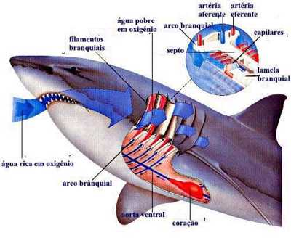
DISCUSSÃO TEÓRICA:
Ex₂: Os peixes, partindo de glicose e oxigênio, realizam o processo de respiração celular.
C₆H₁₂O₆ + 6 O₂ → 6 CO₂ + 6 H₂O _{▲H <} 0

Slide 68
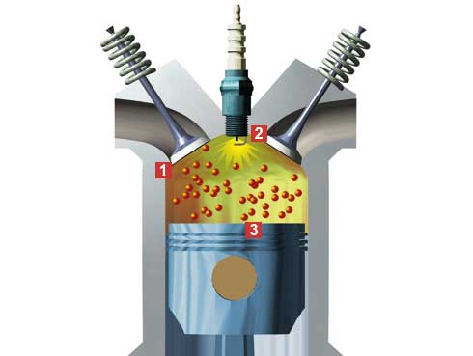
Na câmara de combustão de um motor de um carro, o combustível é queimado em presença de oxigênio, produzindo CO₂ e água, liberando energia mecânica, e o restante é perdido na forma de calor.
C₂H₆O + 3 O₂ → 2 CO₂ + 3 H₂O _{▲H <} 0

Slide 69
Equação Química
2C_{(grafite)} + 2H_{2(g)} → 1 C₂H_{4(g)}
Se na equação aparecer o calor envolvido
2C_{(grafite)} + 2H_{2(g)} → 1 C₂H_{4(g)}
ΔH = -367,8 KJ
Ela é uma: Equação Termoquímica
☞ Reagentes
e
Produtos
☞ Quantidades
☞ Calor (absorvido ou liberado)

Slide 70
Diagramas de Energia
Representa graficamente a variação da entalpia de uma transformação
Diagrama para reações:
Endotérmicas
Exotérmicas
ΔH > 0 (+)
ΔH < 0 (-)

Slide 71
Reação Endotérmica
P
R
Energia
Produtos
H
ΔH = H_{P} - H_{R}
ΔH > 0
ΔH > 0
Reagentes
ΔH +
Caminho da Reação

Slide 72
Reação Exotérmica
R
P
Energia
Reagentes
ΔH = H_{P} - H_{R}
H
ΔH < 0
ΔH < 0
Produtos
ΔH -
Caminho da Reação

Slide 73
Diagramas de Energia
ΔH = H_{P} - H_{R}
Endotérmicas
Produtos
H
ΔH > 0
Reagentes
Caminho da Reação

Slide 74
Diagramas de Energia
Endotérmicas
H
Produtos
ΔH > 0
Reagentes
Caminho da Reação

Slide 75
Diagramas de Energia
ΔH = H_{P} - H_{R}
Exotérmicas
Reagentes
H
ΔH < 0
Produtos
Caminho da Reação

Slide 76
Diagramas de Energia
Exotérmicas
H
Reagentes
ΔH < 0
Produtos
Caminho da Reação

Slide 77
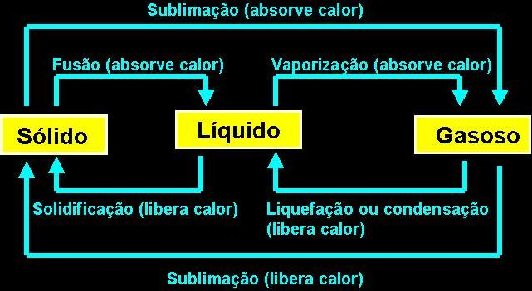
A Termoquímica e os estados de agregação.

Slide 78
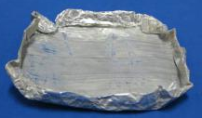
ATIVIDADE EXPERIMENTAL 3
Experimento 1 -Reações que liberam e absorvem energia no dia-a-dia
Experimento: “Ovos a La Química”- PONTO CIÊNCIA
A produção de energia é muito presente no nosso dia-a-dia. Como discutimos anteriormente no vídeo, o movimento de um carro a energia envolvida é gerada a partir de combustíveis que são queimados no motor.
Agora vamos analisar a produção de energia em outras situações.
Material
500 mL de água (H₂O);
500 g de cal virgem (CaO - óxido de cálcio);
1 assadeira;
1 folha de papel alumínio (60cm);
1 ovo de galinha cru;
Figura 1: Aspecto da forminha de papel alumínio para Experimento 1
http://www.pontociencia.org.br/experimentos-interna.php?experimento=630&OVOS+A+LA+QUIMICA

Slide 79
Procedimentos
I. Coloque todo o óxido de cálcio (CaO) bem distribuído na assadeira;
II. Dobre a folha de papel alumínio de modo a obter uma forminha (Figura 1).
III. Despeje a água (H₂O) devagar sobre o óxido de cálcio (CaO).
VI. Coloque CUIDADOSAMENTE a forminha sobre a mistura de óxido de cálcio (CaO) e água.
V. Quebre o ovo e coloque dentro da forminha de papel alumínio.
VI. Aguarde uns minutos e observe o sistema.

Slide 80
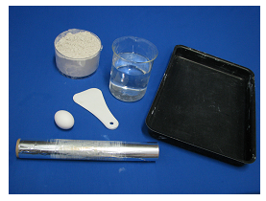
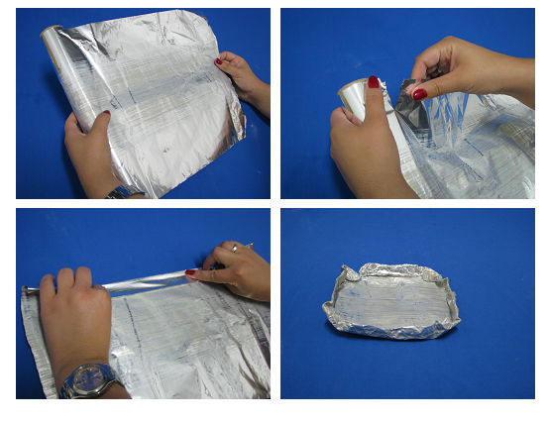



Slide 81
Questões para discussão
Descreva o que você observou ao longo do experimento.
Como você pode explicar o fato observado?
Considerando os materiais utilizados, indique os reagentes envolvidos na ocorrência do fenômeno.
O que ocorre entre os reagentes para que seja possível observar o fenômeno?
Represente a ocorrência da reação entre os reagentes citados por meio de uma equação química, sabendo que após a transformação teremos como produto hidróxido de cálcio - Ca(OH)₂.
Na sua casa, ao preparar um ovo, em uma frigideira aquecida no fogão, você coloca a panela em contato com a chama. A energia que é liberada na “boca” do fogão é advinda da queima do gás de cozinha (butano C₄H₈). Escreva a equação química que representa a queima do gás de cozinha, sabendo que os produtos de uma combustão completa são gás carbônico (CO₂) e água.
Nesse processo de combustão há liberação ou consumo de energia?
Na equação proposta na questão anterior, proponha uma forma de registrar a energia que foi liberada na combustão.

Slide 82
Explicação Científica
O que acontece?
Quando o óxido de cálcio entra em contato com a água ele reage formando hidróxido de cálcio e liberando muita energia. Observa-se também um grande aumento no volume do sólido.
A energia liberada é resultante da formação de hidróxido de cálcio sólido e, ainda, da sua dissolução em água. Ambos os processos são exotérmicos:
CaO(s)+ H2O(ℓ)--> Ca(OH) 2(s) ∆H= -65,16 kJ/mol
CaO(s)+ H2O(ℓ)--> Ca(OH) 2(aq) ∆H= -81,89 kJ/mol

Slide 83
Experimento 2 – Observando o comportamento das reações endotérmicas e exotérmicas
A energia envolvida na transformação é analisada pela observação do estado inicial e do estado final do processo, e relacionada com a variação de temperatura do conjunto. Ao favorecer o contato entre duas substâncias, ocorre uma variação da temperatura do sistema, como um todo, a qual é utilizada para analisarmos a perda ou o ganho de energia na transformação em estudo. Agora vamos investigar a absorção e a liberação de energia em diferentes transformações utilizando reagentes iguais para as duas situações diferentes.
Experimento: “Quebra-Cabeça Termoquímico”
Material
100 g de água líquidaa 0º C;
200 mL de ácido sulfúrico (H₂SO₄) 9 mol/L;
Béquer de 500 mL;
2 copos de isopor grandes;
100 g de geloa 0º C;
2 termômetros.

Slide 84
Procedimentos
I. Coloque o gelo dentro de um copo de isopor e a água líquidadentro de outro copo;
II. Confira as temperaturas utilizando termômetros.
III. Coloque cuidadosamente 100 mL de ácido sulfúrico no copo contendo gelo e 100 mL no copo contendo água líquida.
IV. Observe a variação de temperatura
DISPONÍVEL EM:
http://www.pontociencia.org.br/experimentos-interna.php?experimento=582&QUEBRACABECAS+TERMOQUIMICO.

Slide 85






Slide 86
Questões para discussão:
1. Descreva o que você observou em cada um dos copos de isopor do experimento antes e depois da adição do ácido sulfúrico.
2. Descreva qual é o sistema obtido após a adição de ácido sulfúrico à água líquida e ao gelo.
3. Na adição de ácido à água líquida, você pode observar que ocorreu o aumento de temperatura. Considerando os aspectos energéticos, que tipo de transformação foi observada?
4. Na adição de ácido ao gelo você pode observar que ocorreu uma diminuição de temperatura. Considerando aspectos energéticos, que tipo de transformação foi observada?
5. Represente a fusão do gelo por meio de uma equação química utilizando os símbolos abaixo:
H₂O (l)
H₂O (s)
energia
+
→

Slide 87

6. Pensando na energia envolvida no processo de fusão do gelo, descrita na questão anterior, explique o fenômeno que deve ter ocorrido no copo de isopor contendo inicialmente apenas gelo.
7. Em um sistema químico, a energia total é chamada entalpia, representada por H, e quando falamos de energia presente nos produtos e energia presente nos reagentes chamamos respectivamente de Entalpia dos produtos e Entalpia dos reagentes.
Para discutirmos a energia envolvida em uma reação, analisamos a variação de entalpia, ΔH, que é a diferença entre a entalpia dos produtos e a entalpia dos reagentes. (ΔH = H_{Produtos} - H_{Reagentes}).
a) Represente a dissolução do ácido H₂SO₄ quando colocado em contato com a água líquida, H₂O(l).
b) Na dissolução do ácido em água, a entalpia dos produtos é maior, menor ou igual à entalpia dos reagentes?
C) Discuta se o ▲H será positivo ou negativo?

Slide 88
5° Momento:
LABORATÓRIO DE INFORMÁTICA (FLEXQUEST: ENERGIA E MEIO AMBIENTE)

